Slide 1
Как рождается цветущее
растение?

Slide 2
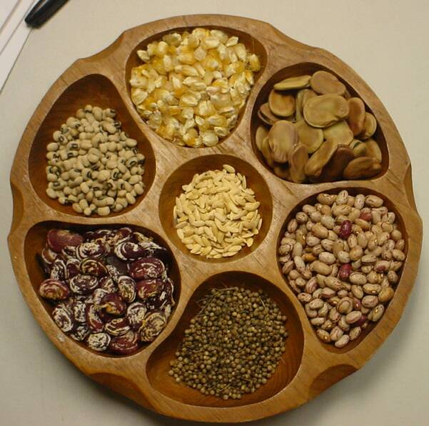
Сначала подбираем семена растений и готовим их к посадке.

Slide 3
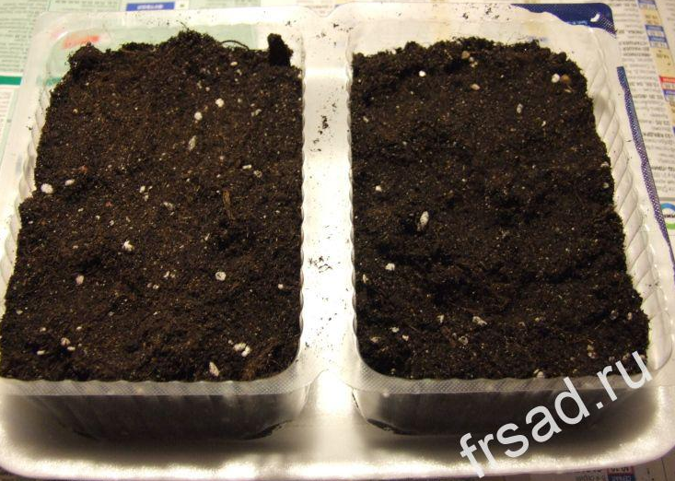
Готовим землю для посадки семян

Slide 4
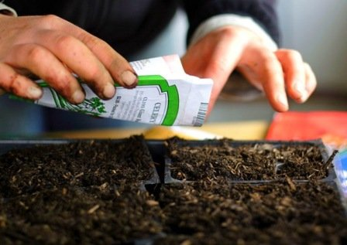
Сажаем семена в землю

Slide 5
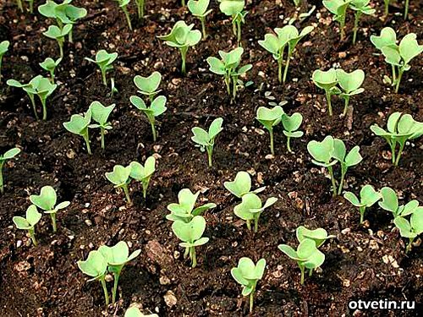
Наблюдаем, ждем появление семядолей. ( первых всходов)

Slide 6
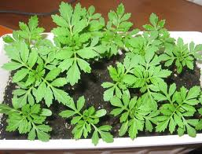
Наблюдаем появление первого листа

Slide 7
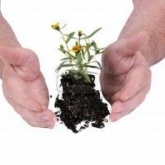
Высаживаем рассаду в цветник.

Slide 8
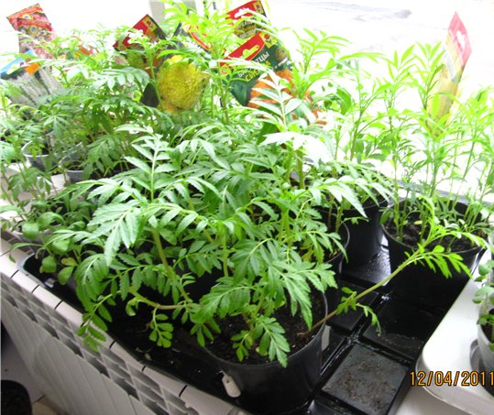
Наблюдаем за развитием растения, появлением бутонов

Slide 9
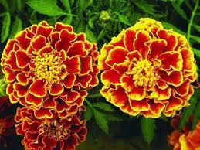
Наблюдаем за цветением растений, получаем результат развития посаженных
семян

Slide 10
